Slide 1
项目效果演示

Slide 2

名典咖啡语茶订购平台首页

Slide 3
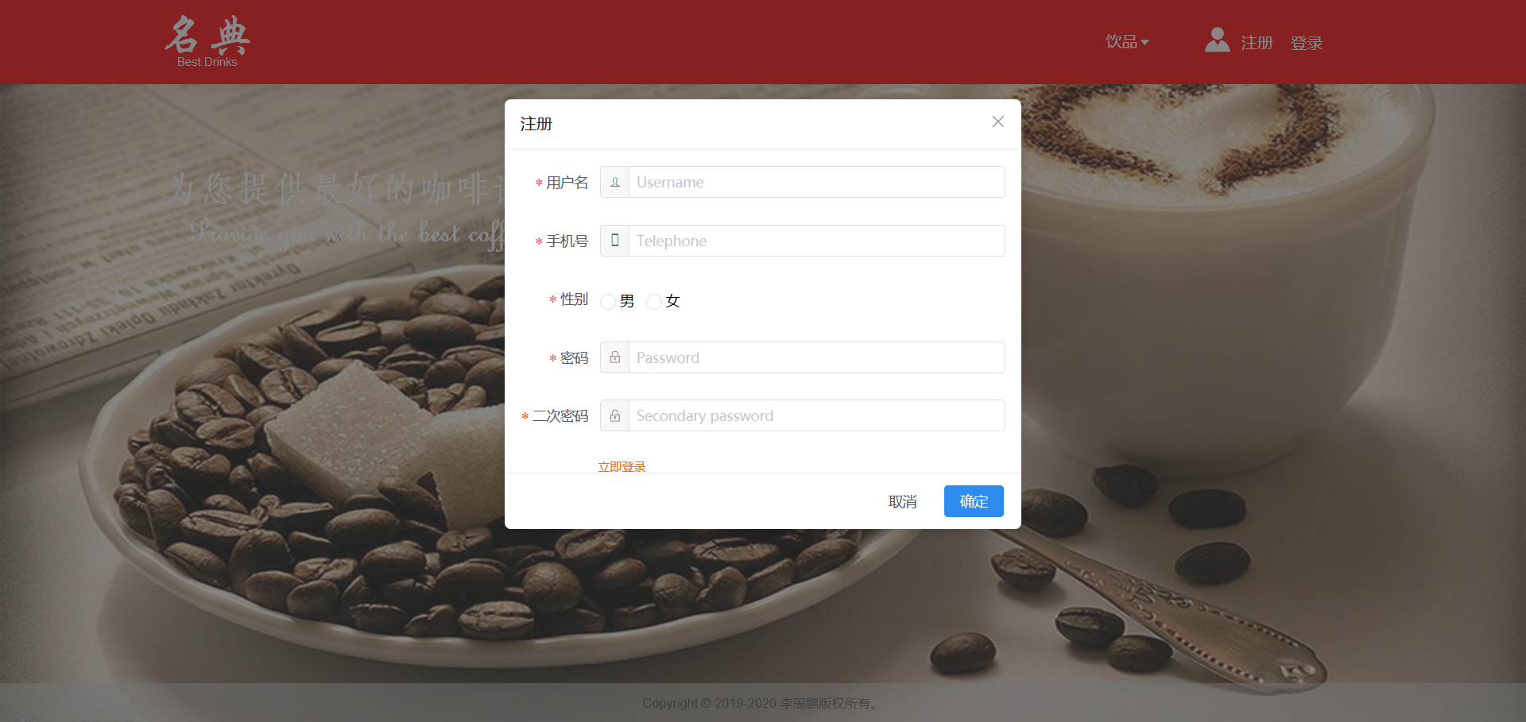
注册

Slide 4
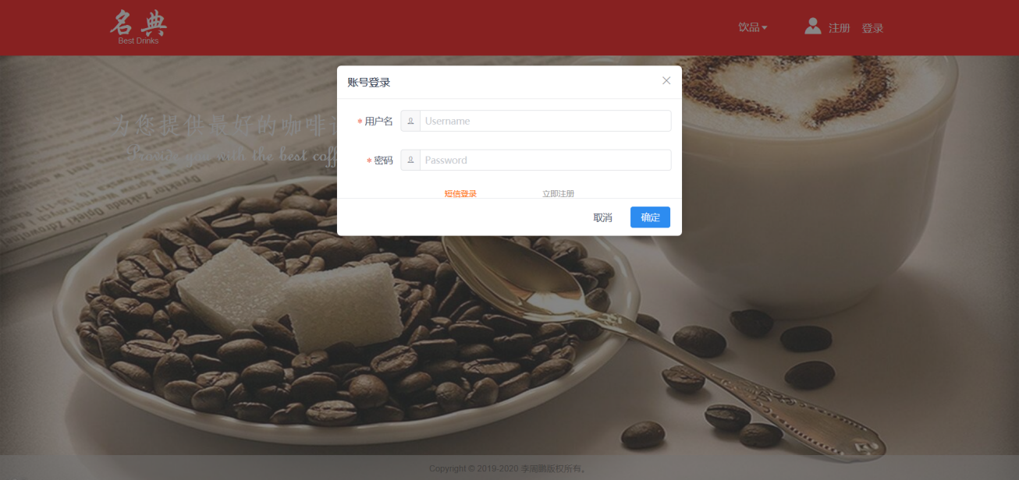
登录

Slide 5

手机验证码登录

Slide 6
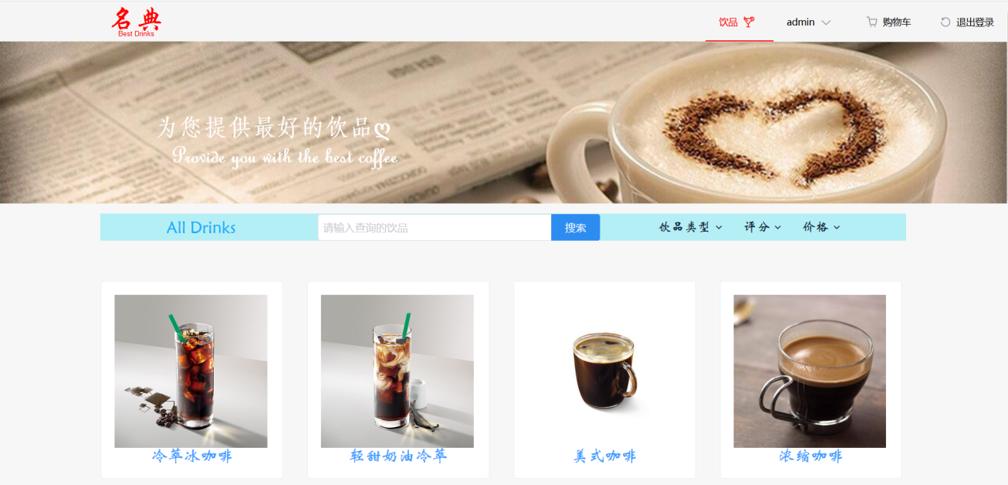
饮品页

Slide 7
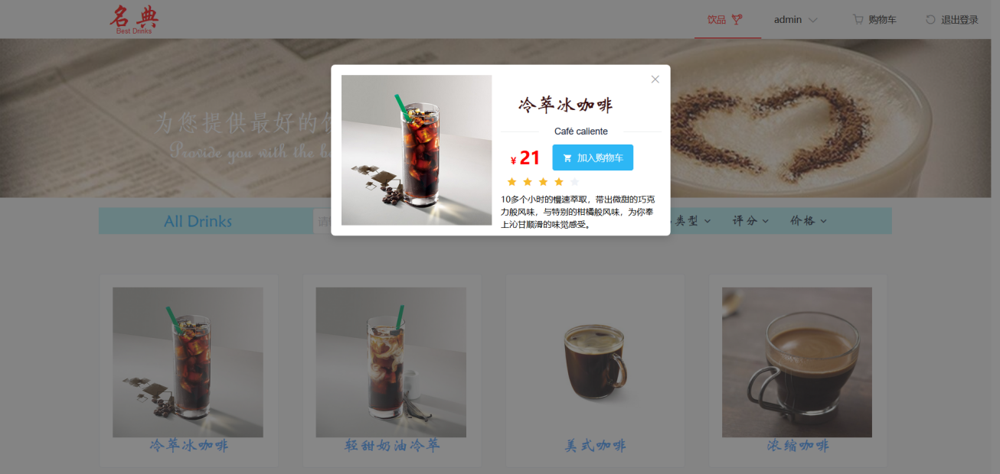
饮品详情页

Slide 8
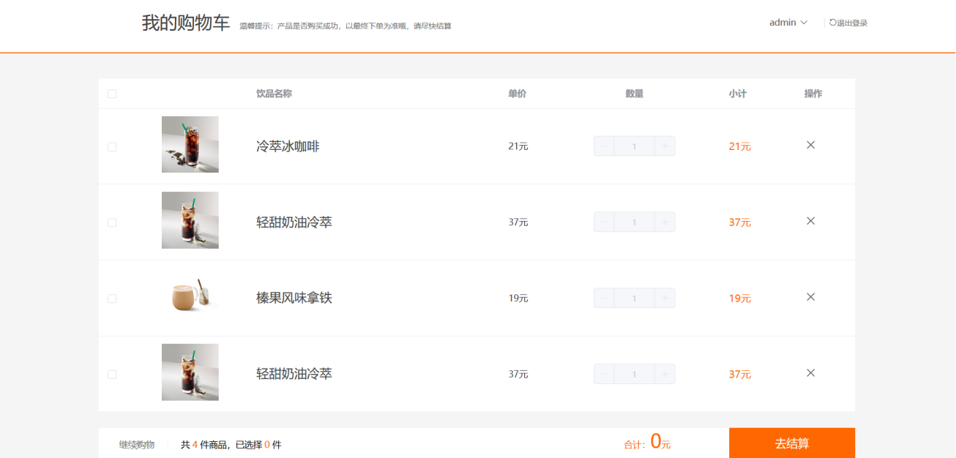
购物车页

Slide 9
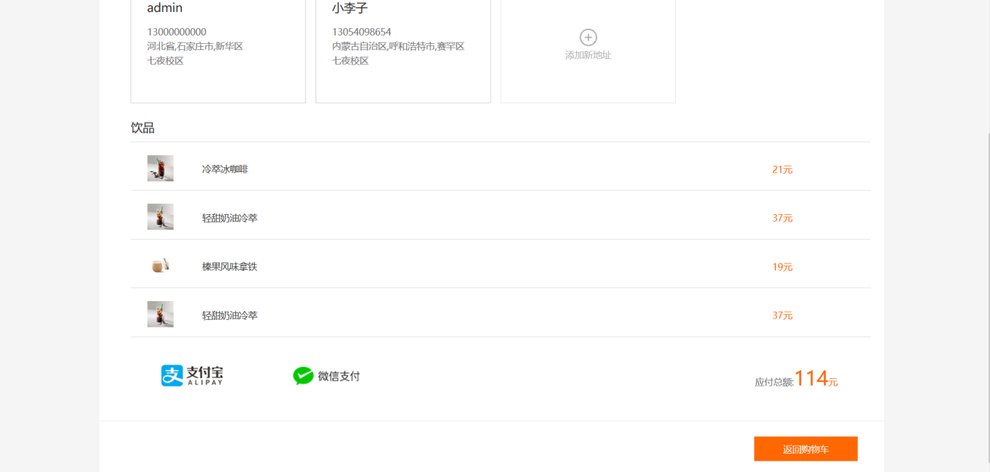
订单页

Slide 10
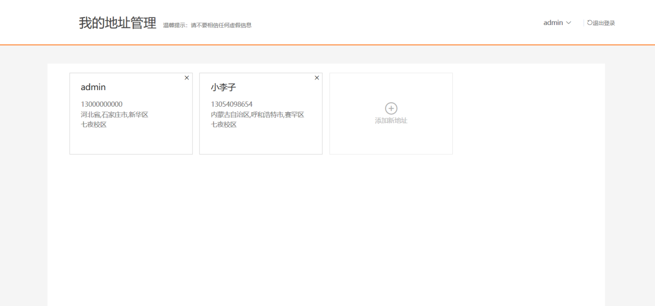
我的地址页

Slide 11
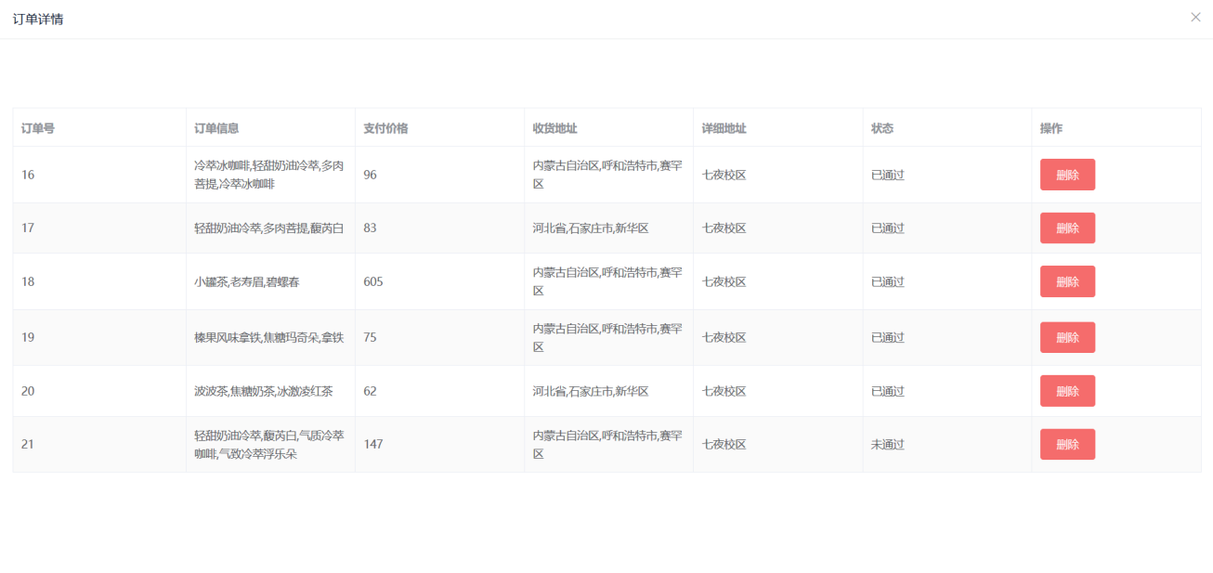
我的订单页

Slide 12
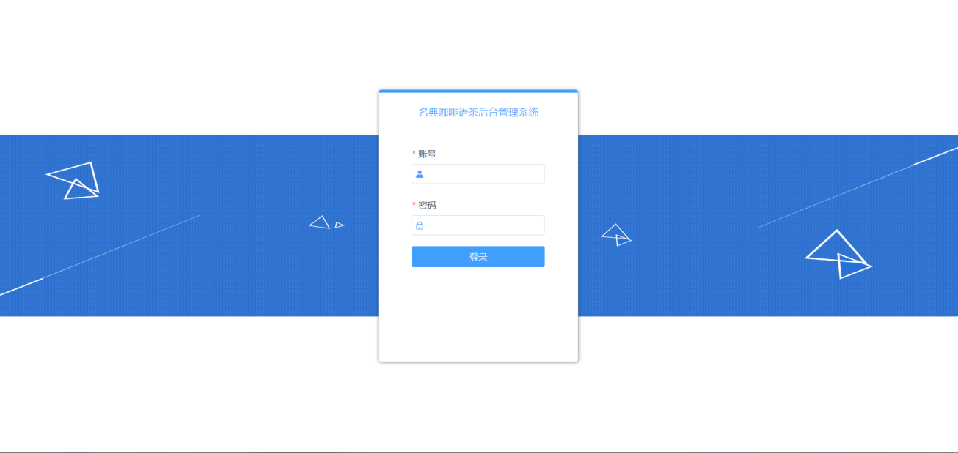
管理员登录页

Slide 13
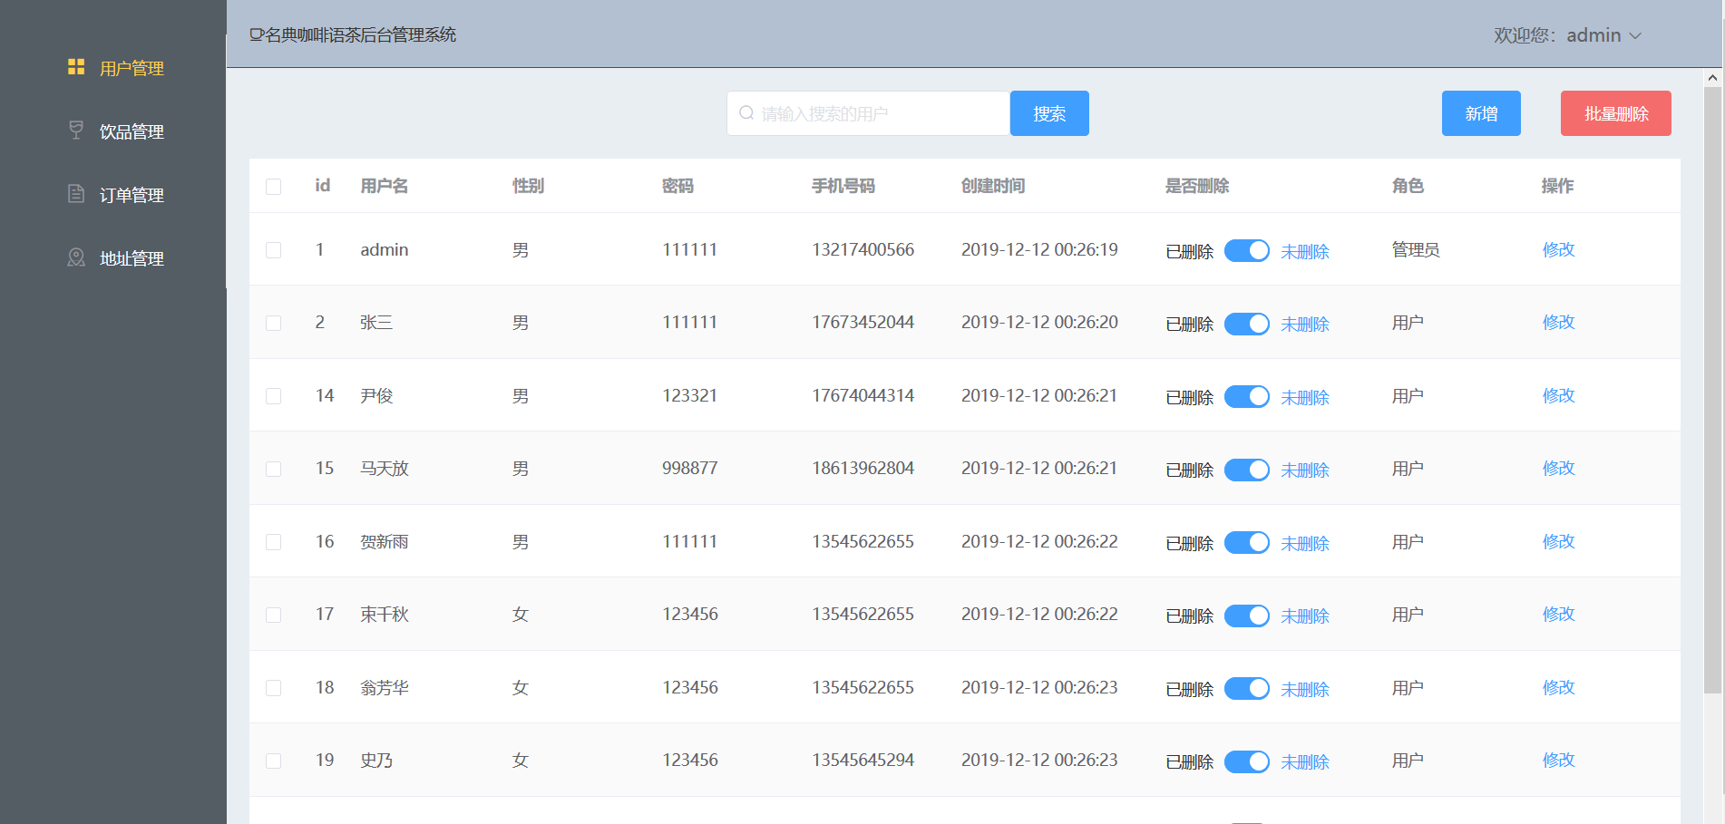
管理员用户管理页

Slide 14
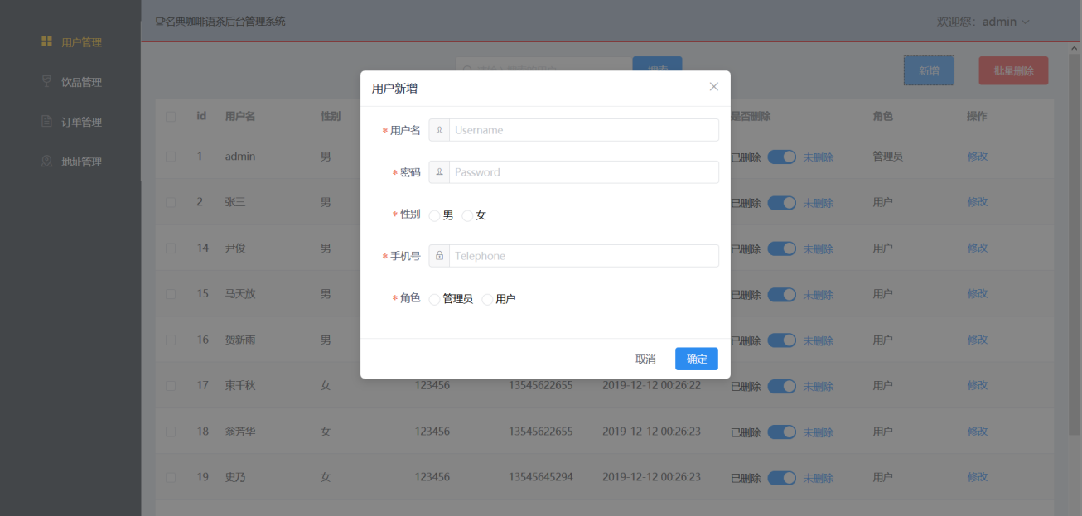
管理员用户新增页

Slide 15

管理员用户修改页

Slide 16
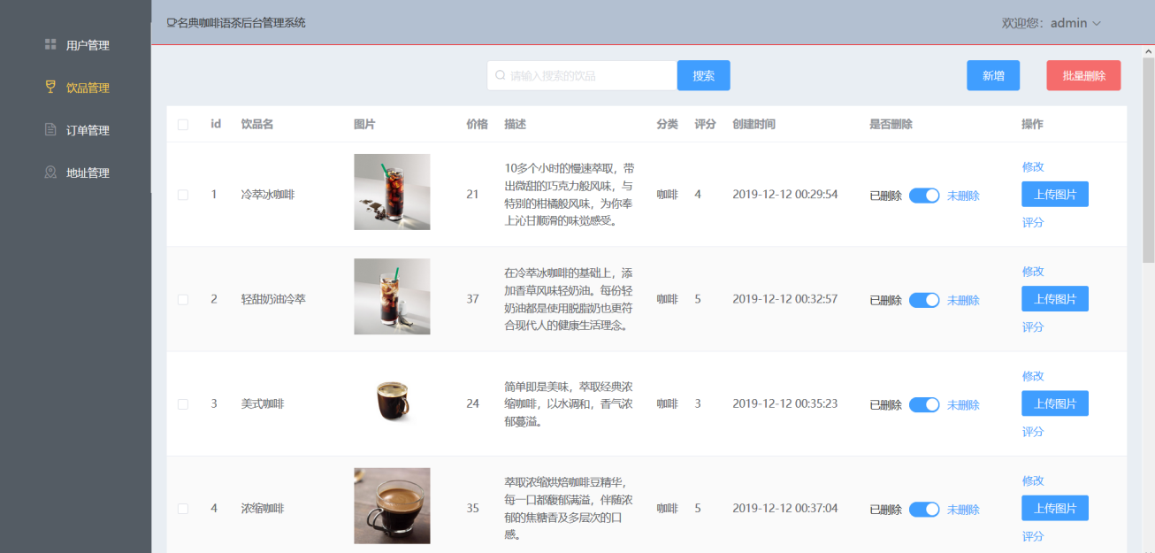
管理员饮品管理页

Slide 17
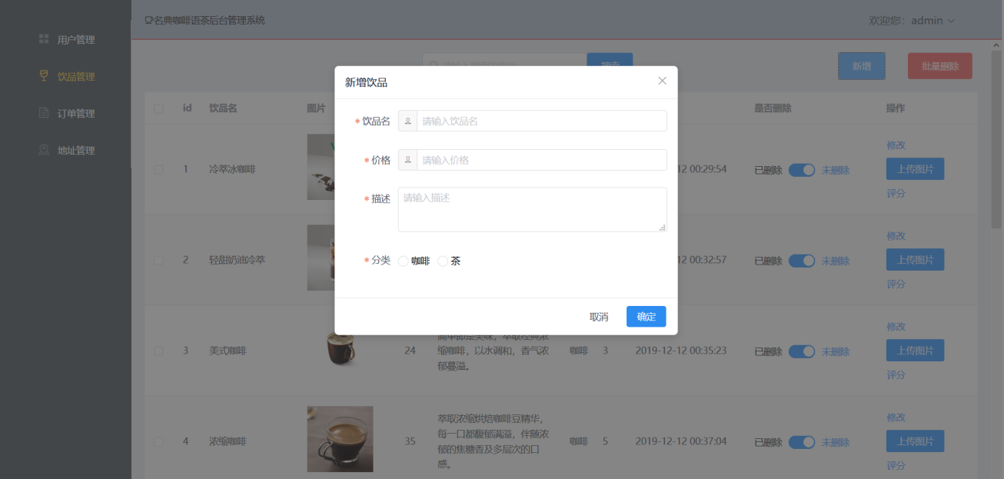
管理员饮品新增页

Slide 18
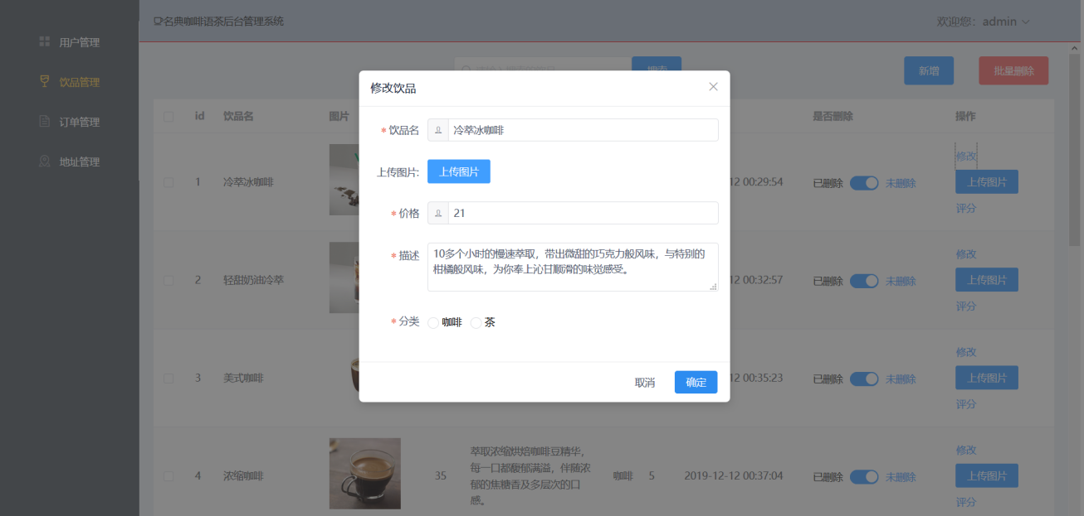
管理员饮品修改页

Slide 19
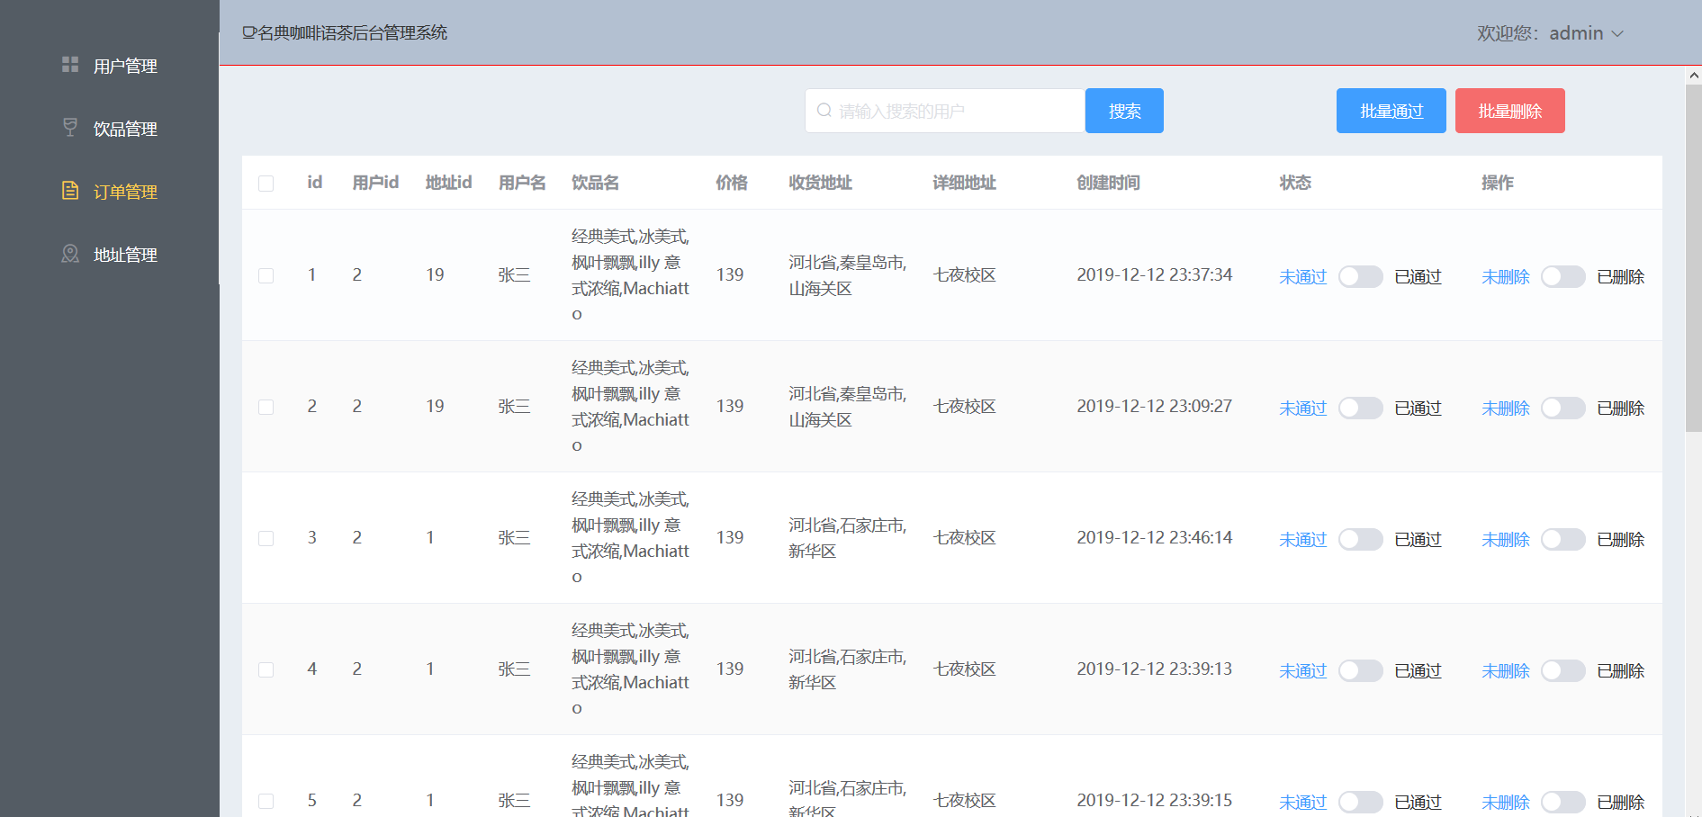
管理员订单管理页

Slide 20
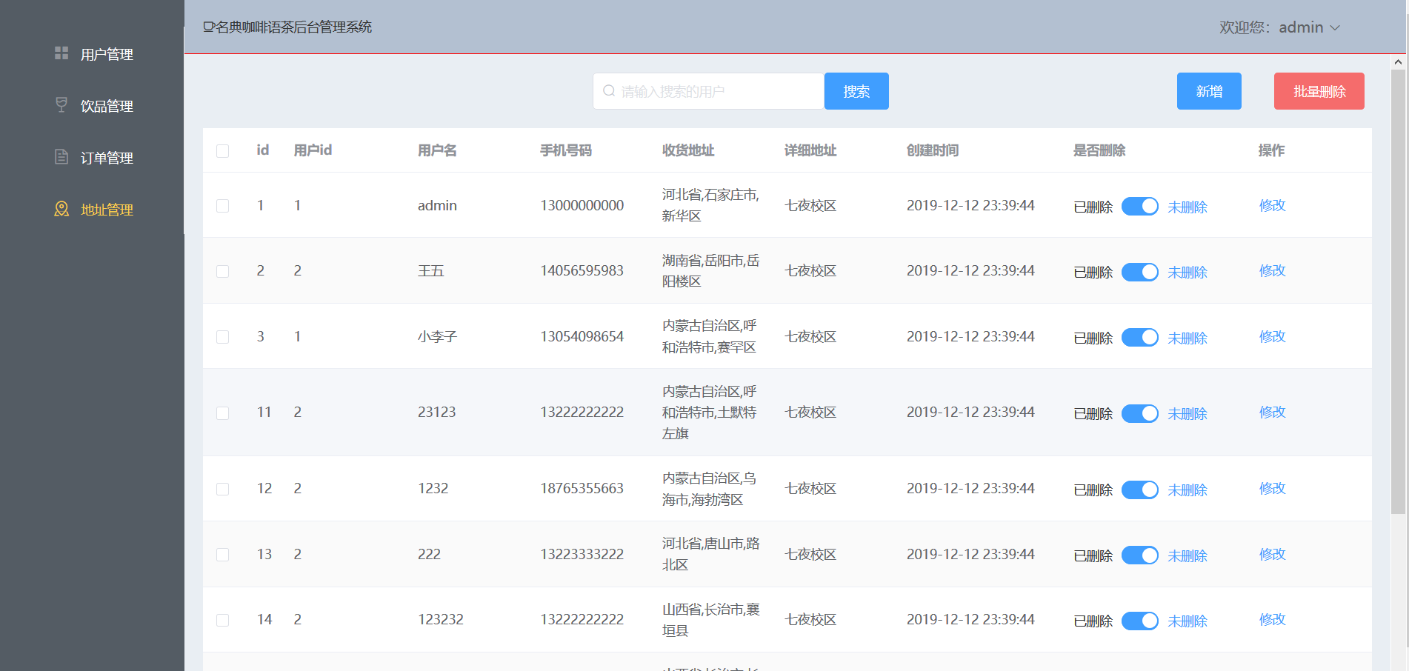
管理员地址管理页

Slide 21
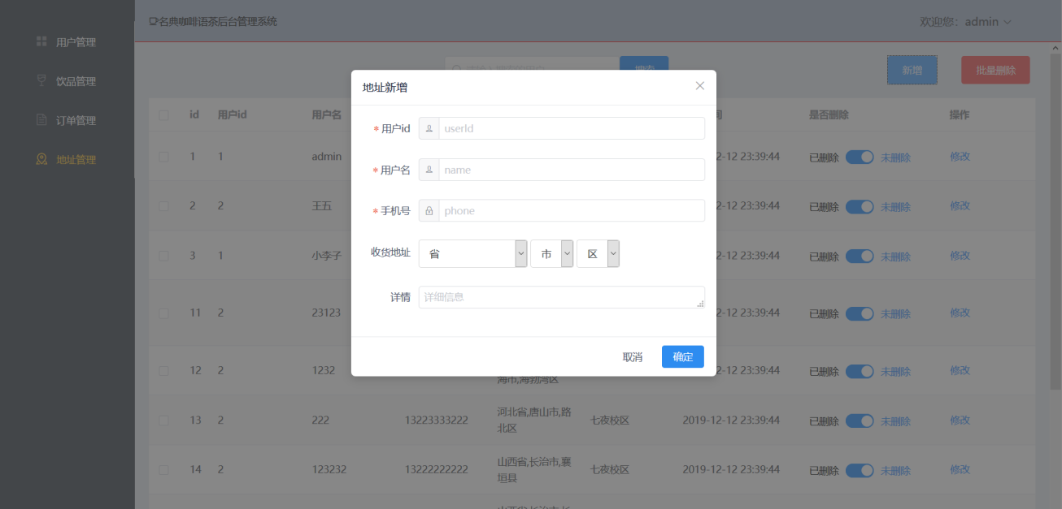
管理员地址新增页

